Slide 1
Шпоночное соединение

Slide 2
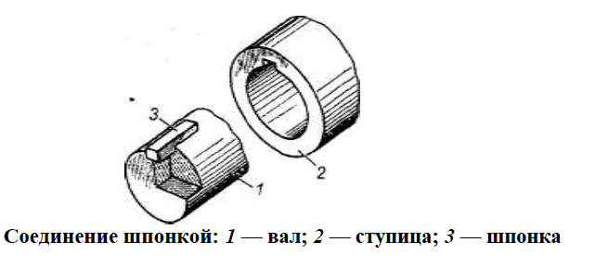
Соединение шпонкой

Slide 3
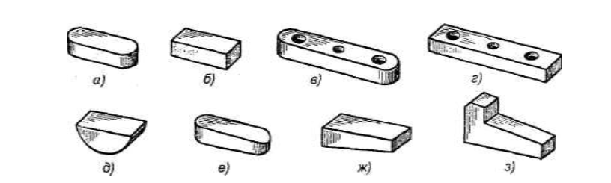
Конструкции шпонок а, в — шпонки со скругленными торцами: б, г — шпонки с плоскими торцами; д — сегментная шпонка; е, ж, з — клиновые шпонки

Slide 4
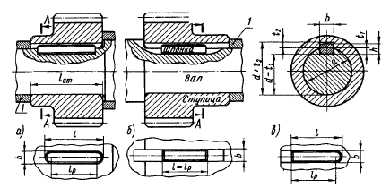
Соединение призматической шпонкой

Slide 5
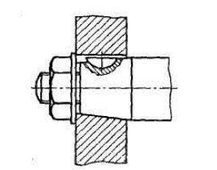
Соединение сегментной шпонкой

Slide 6
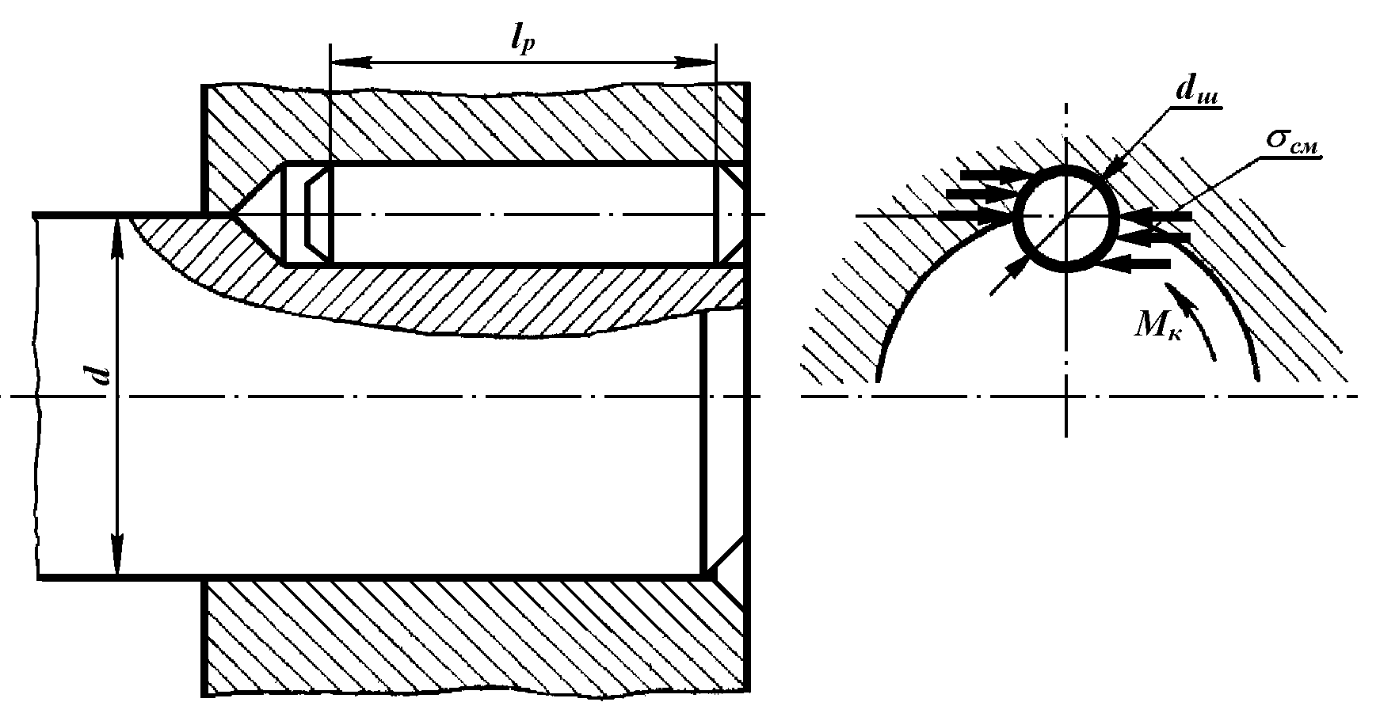
Соединение цилиндрической шпонкой

Slide 7
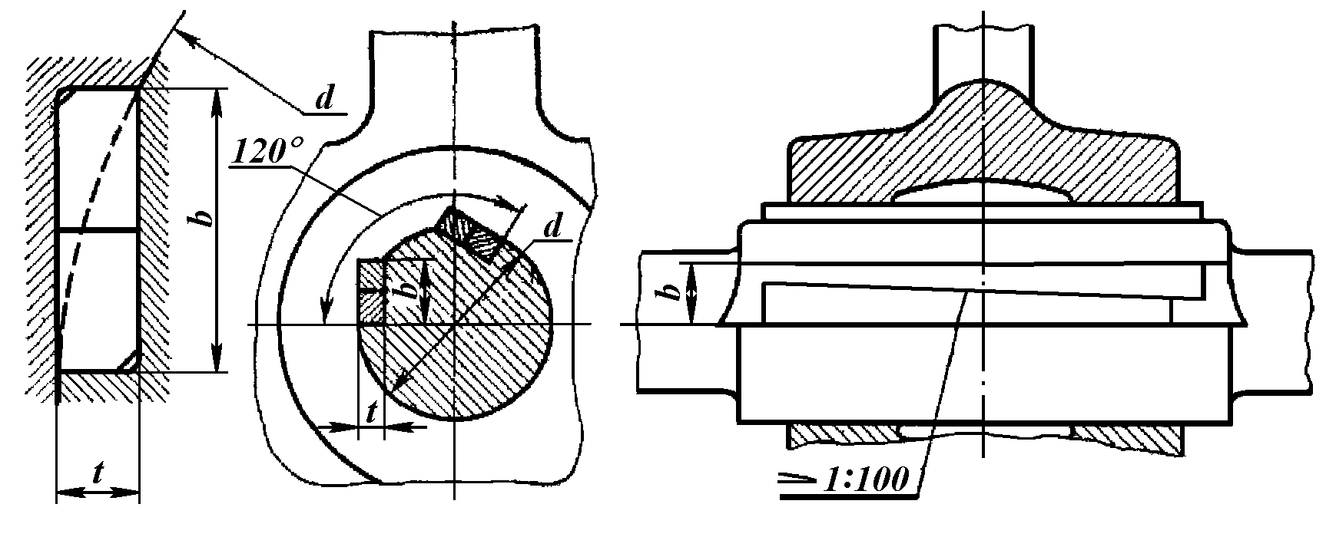
Соединение тангенциальной шпонкой

